Slide 1
四
下
数
学
7.1 轴对称
讲师：xippt
2021年1月9日

Slide 2
目
录
1
温故知新
CONTENTS
2
新知探究
3
课堂练习
4
课堂小结

Slide 3
温故知新
03
1
学而时习之，不亦说乎

Slide 4
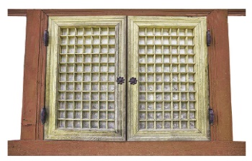
温故知新
观察情景图,你能发现这些图形有什么共同特征吗?
如果一个图形沿着一条直线对折,两侧的图形能够完全重合,那么这个图形就是轴对称图形,这条直线就是它的对称轴。

Slide 5
温故知新
你们知道它们的对称轴在哪里吗?

Slide 6
新知探究
03
2
学，然后知不足。

Slide 7
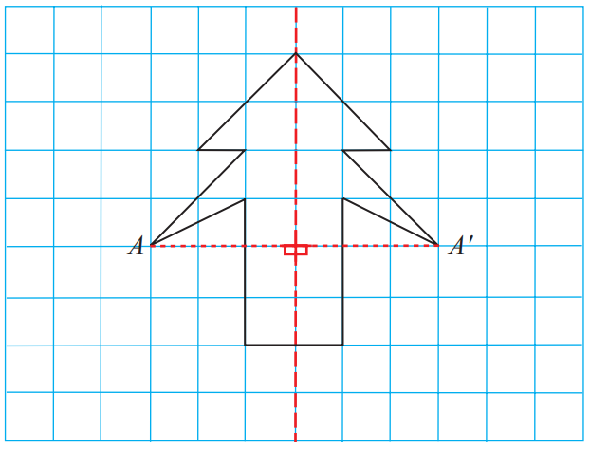
新知探究
看一看，数一数，你发现了什么？
（1）这幅图是轴对称
图形吗？
是
（2）中间的一条直线
表示什么？
对称轴

Slide 8
新知探究
（3）点A和A′在这幅图中是两个对应点，它们到对称轴的距离（ ）。
相等

Slide 9
新知探究
你还能找到图中其他的对应点吗?
B
C
C′
B′
D
D′
A
A′
E
E′

Slide 10
新知探究
如果连接图中的点A与点A',你会发现什么?
点A与点A'的连线与对称轴垂直；且到对称轴的距离相等。
B
C
C′
B′
D
D′
A
A′
这些对应点的连线都和对称轴互相垂直；且到对称轴的距离相等。
E
E′
连接其它的对应点，还具有上述性质吗?

Slide 11
新知探究
轴对称图形的特征
1、轴对称图形中每组对应点到对称轴的距离相等。
2、每组对应点的连线与对称轴垂直。

Slide 12
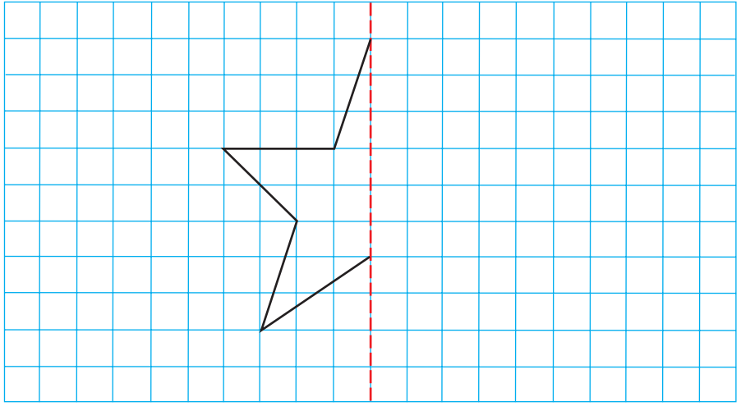
新知探究
知识点2
在方格中补画轴对称图形的另一半
你能补全下面这个轴对称图形吗？
想一想：
先画什么？再画什么？

Slide 13
新知探究
找到关键点；
②数出或量出关键点到对称轴的距离；
③在对称轴的另一侧找出关键点的对称点；
④按照所给图形，顺次连接各点。

Slide 14
新知探究
知识提炼
补画轴对称图形另一半的方法：
（1）确定所给图形的关键点。
（2）数出或量出关键点到对称轴的距离。
（3）在对称轴的另一侧找出关键点的对称点。
（4）按照所给图形，顺次连接各点。

Slide 15
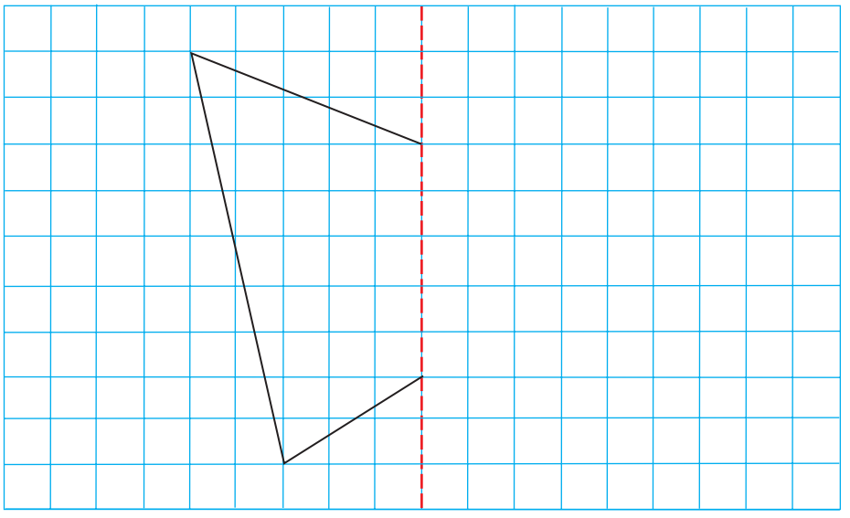
新知探究
试一试，画出下面这个轴对称图形的另一半。

Slide 16
课堂练习
03
3
纸上得来终觉浅,绝知此事要躬行

Slide 17
课堂练习
1.剪下附页上的图形，先折一折，再画出下面图形的对称轴，看看能画几条。

Slide 18
课堂练习
2.剪下附页上的脸谱，贴在下面的空白处。
请同学们自己动手做一做。

Slide 19
课堂练习
3.像下面这样把一张纸连续对折 3 次，剪出的是什么图案？对折4 次呢？
请同学们自己动手做一做。

Slide 20
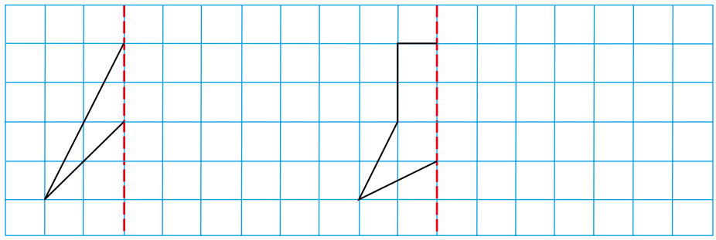
课堂练习
4.分别画出下面两个轴对称图形的另一半。

Slide 21
课堂小结
03
4
学而不思则惘，思而不学则殆

Slide 22
课堂小结
这节课你们都学会了哪些知识？
轴对称图形的特征
1、轴对称图形中每组对应点到对称轴的距离相等。
2、每组对应点的连线与对称轴垂直。

Slide 23
版权声明
感谢您下载xippt平台上提供的PPT作品，为了您和xippt以及原创作者的利益，请勿复制、传播、销售，否则将承担法律责任！xippt将对作品进行维权，按照传播下载次数进行十倍的索取赔偿！
1. 在xippt出售的PPT模板是免版税类(RF:
Royalty-Free)正版受《中国人民共和国著作法》和《世界版权公约》的保护，作品的所有权、版权和著作权归xippt所有,您下载的是PPT模板素材的使用权。
2. 不得将xippt的PPT模板、PPT素材，本身用于再出售,或者出租、出借、转让、分销、发布或者作为礼物供他人使用，不得转授权、出卖、转让本协议或者本协议中的权利。

Slide 24
四
下
数
学
感谢各位的聆听
讲师：xippt
2021年1月9日

